Slide 1
Dersin Adı: AŞIRI HASAR GÖRMÜŞ; CERRAHİ VEYA ENDODONTİK TEDAVİ UYGULANMIŞ DİŞLERİN PROTETİK TEDAVİSİ Dersin Sınıf ve Dönemi: 4. Sınıf Bahar Yarıyılı
Prof. Dr.
Mehmet Ali Kılıçarslan

Slide 2
Dersin; Öğrenim Hedefi ve Öğrenim Çıktıları
HEDEF:
Yaygın hasar görmüş veya cerrahi, periodontal cerrahi, ortodontik ya da endodontik müdahale görmüş dişlerin sabit protetik uygulamalarda destek olarak kullanılmasını öğretmek.
ÇIKTI:
Hekim adaylarının cerrahi, ortodontik ya da endodontik tedavi görmüş dişleri sabit protetik uygulamalarda destek olarak doğru bir şekilde kullanmaları.

Slide 3
DESTEK DİŞ PREPARASYONU

Slide 4
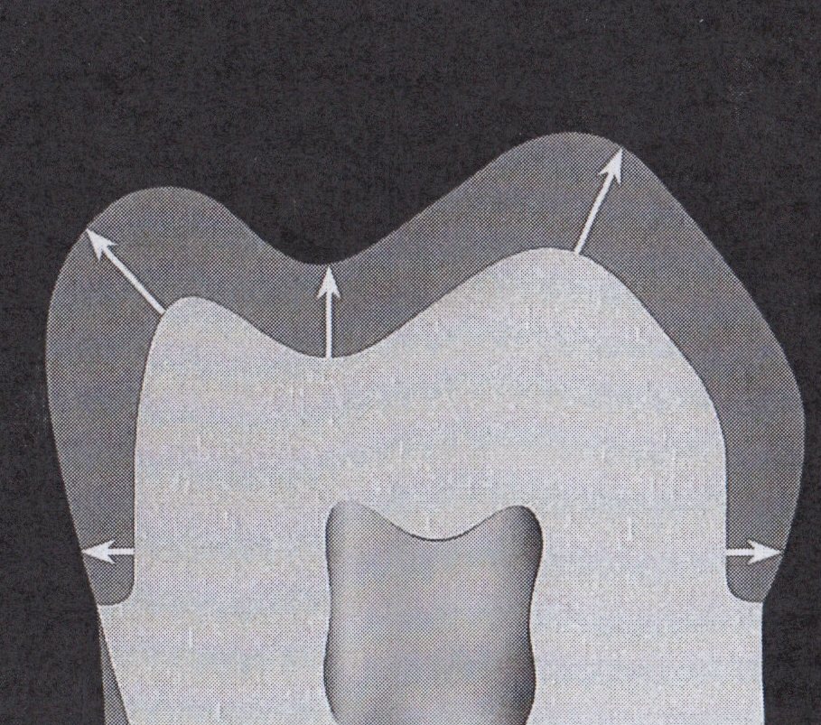

Slide 5
KAYNAKLAR:
Ersoy AE. Diş Hekimliğinde Sabit Protezler. Ankara: Akademisyen Kitabevi; 2105.
Rosenstiel SF, Land MF, Fujimoto J. Contemporary Fixed Prosthodontics. China: Mosby Elsevier; 2006.
Sevük LG, Sevük SÇ. Diş Kesimi ve Kavite Hazırlama Yöntemleri. Atlas. İstanbul: Quintessence Yayıncılık Ltd. Şti.; 2011.
Shillingburg HT, Hobo S, Whitsett LD, Jacobi R, Brackett SE. (Çeviri Editörü: Ünsal MK, Üşümez A.) Sabit Protezin Temelleri. 3. Baskı. İstanbul: Quintessence Yayıncılık Ltd. Şti; 2010.
Stefanac SJ, Nesbit SP. Treatment planning in dentistry. 2nd Ed. St. Louis: Mosby Elsevier; 2007.
The Academy of Prosthodontics. The glossary of Prosthodontic Terms. The Journal of Prosthetic Dentistry 2005; 94 (1): 10-92.

